Slide 1
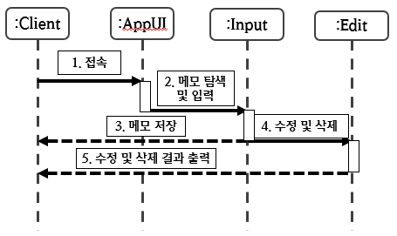
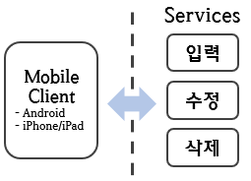
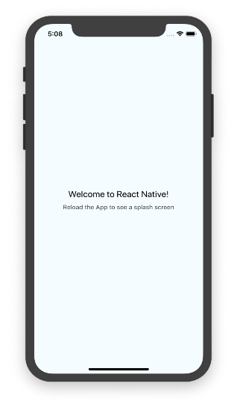
2021 종합설계 과제 제안서
제출일
2차 수업 전
과제명
자바스크립트 기반의 React Native를 이용한 TDL(To do List) 어플
팀명
SBB (201401109 민승홍, 201600332 김대환, 201703278 정지원, 201502165 윤종욱, 201700860 김윤주)
과제
개요
사람은 살아가면서 각자 필요한 자기관리 영역이 있다. 각 영역에서 스스로를 관리하고, 생산성을 높여 전문성을 기르기 위해서는 시간관리가 필수적으로 요구된다. 이를 효율적으로 수행할 수 있게 사용자의 일정을 직관적으로 보여주는 일정 관리 리스트 어플을 제공하고자 함. 또한 사용자를 다양화 하기 위해 안드로이드/ios 모든 환경에서 사용 가능하게 제작하고자 함.
시스템
구성도
시스템 구성은 다음과 같다.
리액트 네이티브를 사용한 to-do 어플리케이션
시뮬레이터 초안
업무 및 할 일 목록화
완료 시 달성 체크 표시
완료/미완료 구분
IOS/안드로이드 모두 사용 가능
Input – 내용 입력
내용 수정
task
할 일/ 완료 or 미완료 표시
달성
목표
★★★ 어플리케이션 작동: 정보 관리, 할 일 추가 화면 보여주고 숨기기, 할 일 추가하기,
할 일 삭제하기, 할 일 완료하기, 정보 저장하고 불러오기
★★ 어플리케이션 조립 부품(스타일리스트 사용): 텍스트 부품, 버튼 부품, 텍스트 입력 부품
★ 화면 꾸미기: 제목 부품, 할 일 부품, 할 일 추가 버튼 부품, 할 일 추가 화면, 삭제 버튼
기타
- 리스트 수행 예정 일자에 사용자에게 알람을 제공.
- to-do list에 대한 목표 달성 수치를 시각화 하여 제공

